Slide 1




Slide 2
1. Saludo bienvenida 2. Preguntas clase anterior 3. Revisión ideas proyectos e identidades 4. Tema del día - 5. Tarea 6. Fin de la sesión
AGENDA

Slide 3
El ingeniero de bases de datos diseña, implementa y optimiza sistemas de bases de datos para garantizar que los datos sean accesibles, seguros y eficientes. Características: - Diseño y Arquitectura: Crea esquemas de bases de datos. - Optimización: Mejora el rendimiento y la velocidad de consultas. - Seguridad: Protege los datos con medidas de seguridad y respaldo. - Mantenimiento: Realiza actualizaciones y asegura la integridad de los datos. - Automatización: Desarrolla scripts para tareas repetitivas.
Cual es el rol del ingeniero de bases de datos?

Slide 4
Para organizar y definir la información de forma sistemática, las bases de datos también deben poder almacenar una descripción precisa de los datos que contiene conocida como metadatos a los que se le relaciona el tipo de información que es conceptualmente guardada (es decir si se agrega una explicación de la naturaleza del dato en la empresa) se da origen a lo que conoce como diccionario de datos o catálogo de datos.
Conceptos generales de bases de datos

Slide 5
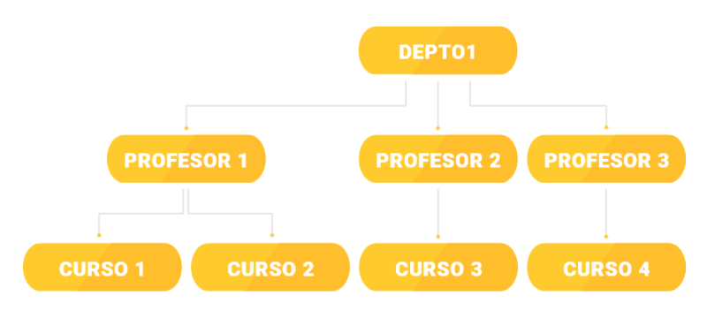
Tipos de bases de datos
Bases de datos con estructura jerárquica
En las primeras bases de datos empleadas son las de estructura jerárquica. Las relaciones entre registros forman una estructura en árbol, en la actualidad un ejemplo de estas bases de datos es la base de datos LDAP usada en la actualidad para el sistema de directorio de datos tales como usuario, dispositivos, nombres, contraseñas, direcciones etc., dentro de una red de computadores.

Slide 6
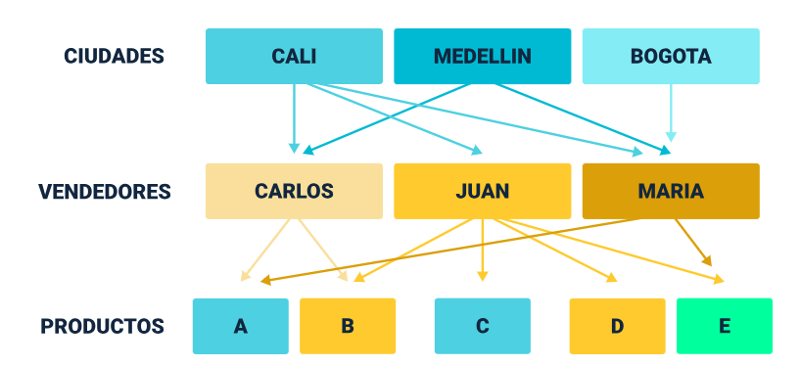
Tipos de bases de datos
Bases de datos con estructura en red
Esta estructura es un poco más compleja que la anterior porque contiene otras relaciones de las jerárquicas admitiendo relaciones de cada registro con otros, de manera tal que puede seguir distintos caminos para acceder a la información.

Slide 7
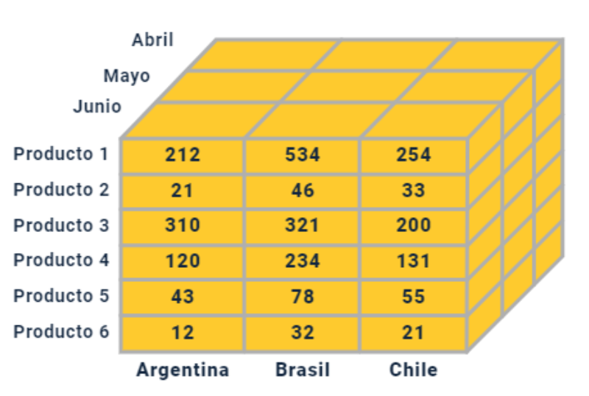
Tipos de bases de datos
Bases de datos con estructura multidimensional
Es la extensión de las bases de datos de estructuras relacionales, como se vio en las relacionales, se basan en estructuras bidimensionales (tablas), mientras que la multidimensional en cubos (tres dimensiones), o más complejas con N dimensiones.

Slide 8
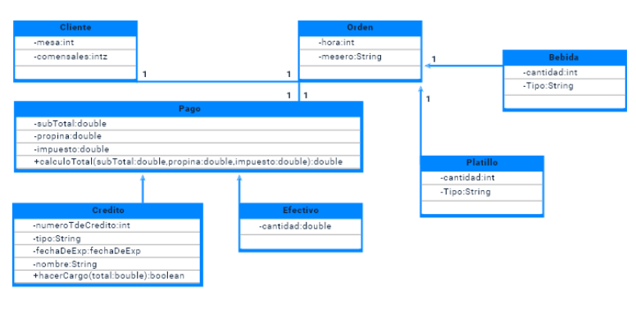
Tipos de bases de datos
Bases de datos con estructura orientada a objetos
Una base de datos orientada a objetos es un sistema de gestión de base de datos mediante el cual representamos la información en forma de objetos que son utilizados en programación orientada a objetos (Kyocera, 2021).

Slide 9
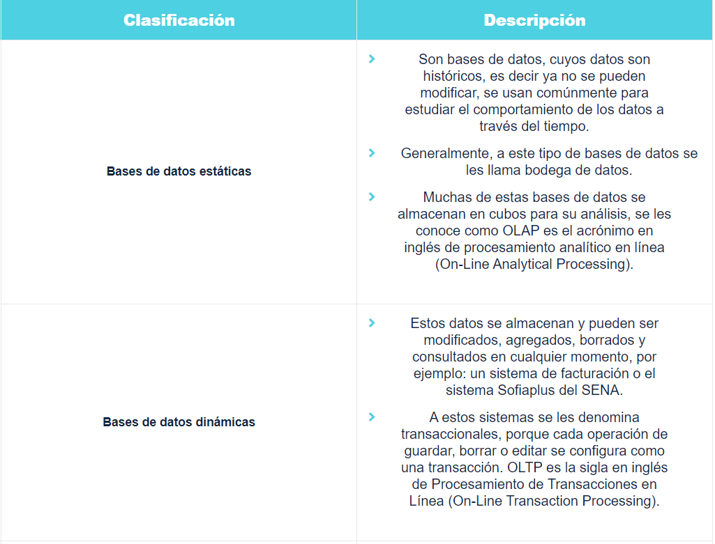
Clasificación de bases de datos según variabilidad de datos

Slide 10
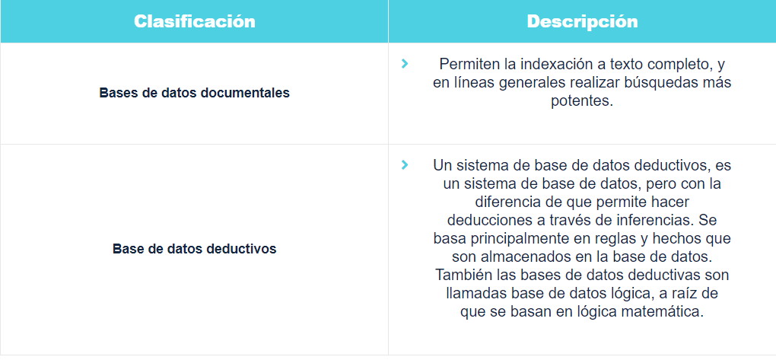
Clasificación de bases de datos según según el contenido

Slide 11
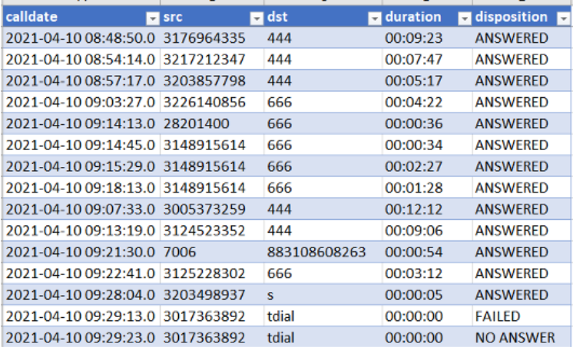
Ejemplo metadatos

Slide 12
Ejemplo metadatos
Los metadatos de la figura anterior serían la definición de cada tipo de dato como se lista a continuación:
calldate: tiene la estructura YYYY-MM-DD HH:MI:SS.Z, donde:
YYYY sería el año un dato numérico entero de cuatro dígitos.
MM el mes un dato numérico entero de dos dígitos entre 01 y 12.
DD un dato numérico entero de dos dígitos entre 01 y 31
HH un dato numérico de dos dígitos entre 00 y 23.
MI y SS un dato numérico de dos dígitos entre 00 y 59
Z un dato numérico de un digito (para representar milésimas de segundo).

Slide 13
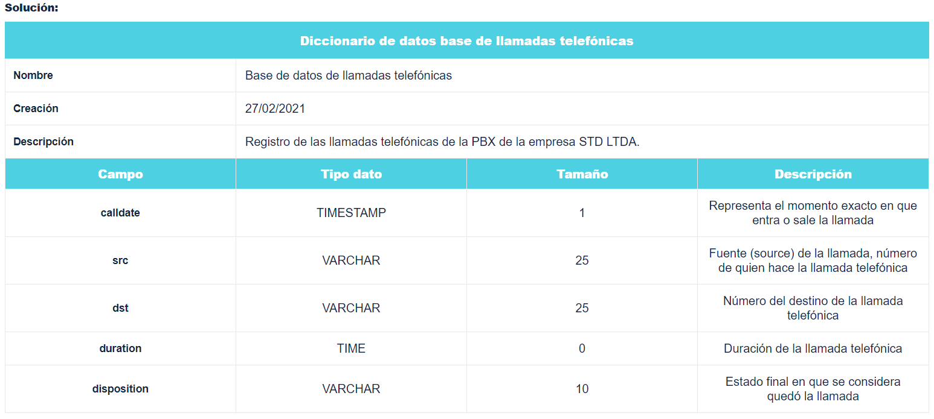
Ejemplo metadatos 2

Slide 14
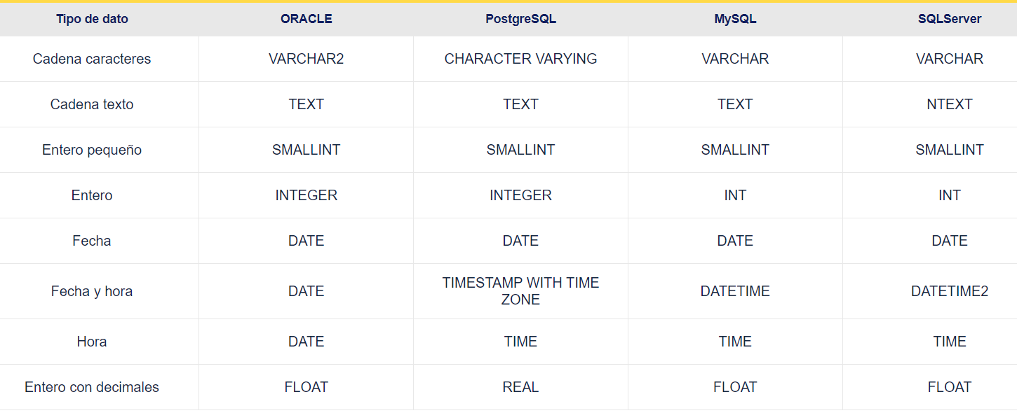
Tipos de datos según su base de datos

Slide 15

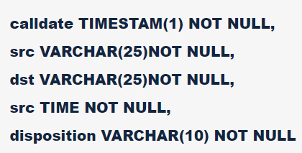
Tipos de datos según su base de datos
Existen varios tipos de restricciones, por ahora se verá la restricción de longitud, por ejemplo
En él se definen qué es src, es una columna que no puede exceder los 25 caracteres. De la misma forma, existe una forma de definir que es obligatoria: registrar un dato en esa columna y se llama restricción de no nulidad, es decir, que ninguna fila puede tener valor nulo. Así, en el ejemplo de la base de datos de llamadas telefónicas si se define que todo y cada uno de los datos son obligatorios (usando las palabras NOT NULL), la metadata que define la estructura de los datos quedaría así:

Slide 16
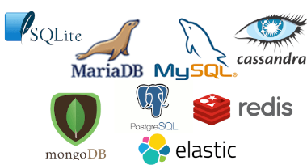
Sistema de gestor de bases de datos
Un sistema de gestión de la base de datos es un programa de computador que permite definir, crear y mantener los datos de una base de datos, controlando el acceso.
Los servicios SGDB:
Permiten la definición de la base de datos usando un lenguaje de definición de datos.
Permiten la inserción, actualización, eliminación y consulta de datos usando un lenguaje de manejo de datos.
Proporcionan un acceso controlado a la base de datos (con autenticación, roles, niveles de acceso).
Concurrencia (varios usuarios a la vez accediendo o manipulando los datos) y multitarea.
Algunos SGDB permiten administrar el catálogo de datos.
Los SGBD son una herramienta muy útil; sin embargo, se podría decir que los SGBD son un poco más complejos, ya que los usuarios ven más datos y sus relaciones de los que realmente se necesitan.

Slide 17
Modelo entidad relación
Las bases de datos relaciones, inicialmente no son fáciles de modelar, por lo que se requiere de cierto nivel de abstracción, es decir, se va ocultando la complejidad del diseño de la base de datos, primero analizando el requerimiento desde un punto de vista conceptual, entendido como las necesidades de la empresa o del sistema de información, luego se va analizando desde el punto de vista de la lógica de los datos y, finalmente, se analiza físicamente como se almacenarán los datos; para lo anterior aquí se presentan algunos conceptos.

Slide 18


Modelo entidad relación
a. Entidad
El modelo de datos entidad-relación (E-R) está basado en una percepción del mundo real que consta de una colección de objetos básicos, llamados entidades, y de las relaciones entre estos objetos. Una entidad es una «cosa» u «objeto» en el mundo real que es distinguible de otros objetos. Por ejemplo, cada persona es una entidad, y las cuentas bancarias pueden ser consideradas entidades (Henry, 2002) y se representa con un rectángulo.
b. Atributos
Las entidades están descritas por un conjunto de atributos, por ejemplo, una persona puede tener estos atributos: nombres, apellidos, edad, documento de identidad (identificación); o la cuenta bancaria puede tener los siguientes atributos: número de cuenta, saldo, fecha de creación; se representan con una elipse.

Slide 19

Modelo entidad relación
c. Relaciones
Una relación es una asociación entre varias entidades. Por ejemplo, una relación titular asocia un cliente con cada cuenta que tiene (de la que es titular). Se verá más claro en un diagrama, pero antes se deben considerar los siguientes elementos y se representa con un rombo.
d. Tupla
Las tablas de la figura anterior muestran cada uno de los conjuntos de registros, la “tabla persona” muestra 6 registros y la “tabla cuenta” muestra 9 de ellas, cada uno de estos registros representa un objeto, es decir, de la tabla persona hay 6 (objetos) o personas. A la agrupación de los datos de cada registro se le llama TUPLA y, en términos sencillos, una TUPLA de una base de datos es el conjunto de todos los atributos (columnas) de una fila.

Slide 20
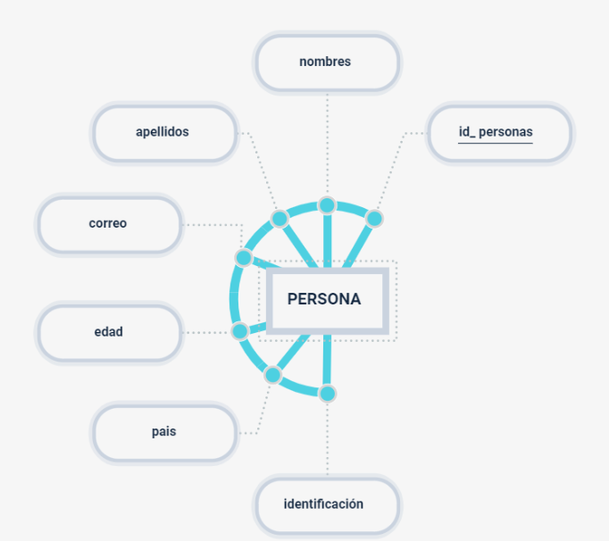
Modelo entidad relación

Slide 21
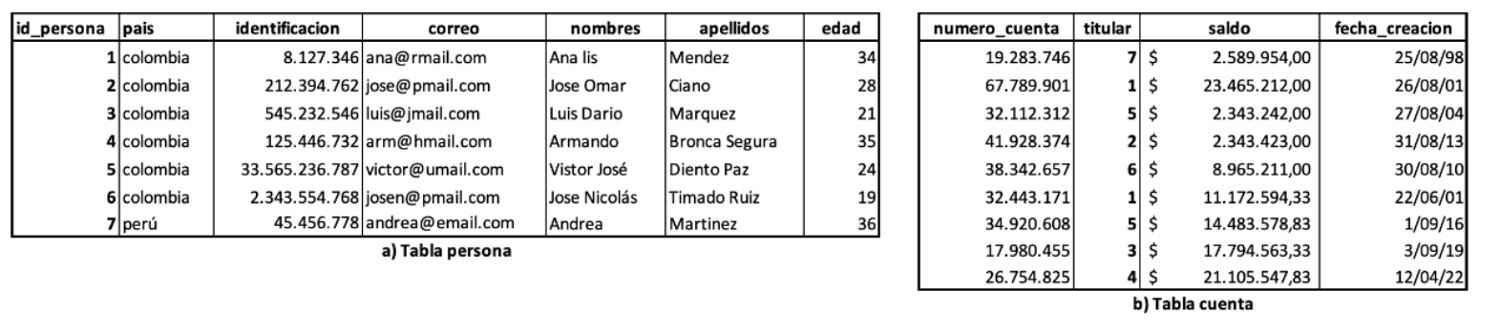
Relación entre entidades

Slide 22
Claves Candidata , super clave y clave primaria
Se supone el caso ahora que el banco es internacional, que es un banco moderno y solo diseñado para transacciones vía internet o virtuales, por lo tanto, el correo del cliente (persona) es necesario y obligatorio.
En este caso ocurren un par de asuntos a analizar: al ser internacional el banco, puede existir un cliente en un país con el mismo número de identificación de otro cliente en otro país, por lo tanto, el atributo identificación ya no puede ser una clave de la entidad, sin embargo, es importante y obligatorio saber a qué país corresponde cada cliente, el conjunto de datos identificación y país y si ambos cumplen con el criterio de unidad, porque no existen dos personas en el mismo país con el mismo número de identificación

Slide 23
Claves Candidata , super clave y clave primaria
Clave compuesta
Si se escogiera el conjunto de atributos identificación y país como clave de la entidad, se está haciendo una clave compuesta porque es un conjunto de más de un atributo el que se usa para este fin.
El otro asunto a considerar es que se puede emplear el correo electrónico como clave ya que no existen dos usuarios con el mismo correo electrónico, esto es válido si se definió como regla del banco que cada cliente tenga su correo electrónico diferente de los demás, estos dos casos se representan en la siguiente figura.

Slide 24
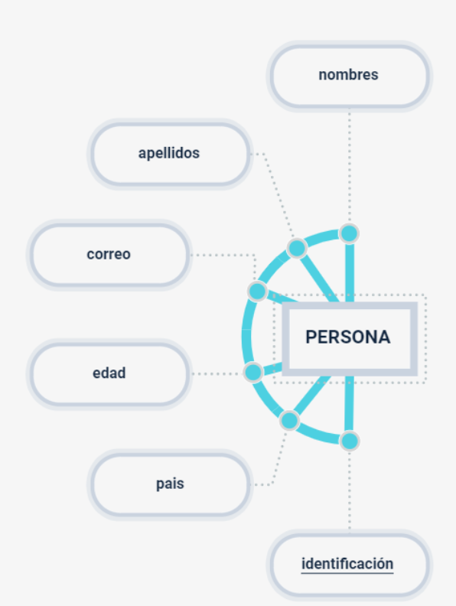
Claves Candidata , super clave y clave primaria
Claves candidatas
En la figura anterior son válidos, y se denominan claves candidatas porque con ellas se puede lograr el principio de unicidad, y es potestad de cada diseñador o analista de sistemas determinar como emplearla

Slide 25
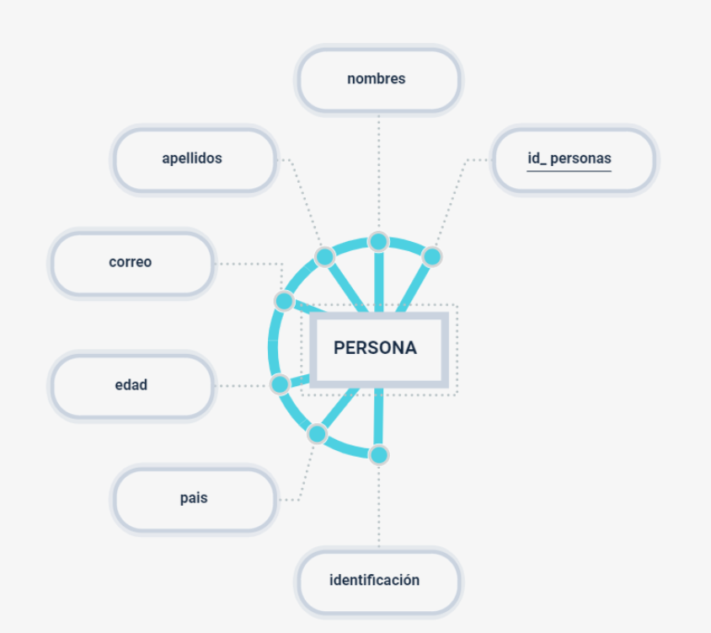
Claves Candidata , super clave y clave primaria
Claves candidatas secuencia
Existe otro tipo de solución y es asignarle un atributo identificador, a la entidad persona que se encargue exclusivamente de identificar inequívocamente cada tupla o fila, a este atributo se le puede llamar id_personas que sería un número que el programa o software para el que se está desarrollando la base, le asignará a cada cliente, cada vez que se registre por primera vez, los datos de una persona (generalmente una secuencia). De esta forma, se tendrían 3 claves candidatas; la figura siguiente muestra cómo sería la entidad y la tabla que representa

Slide 26
Claves Candidata , super clave y clave primaria
Superclave
Es un conjunto de uno o más atributos que, tomados juntos, permiten identificar de forma única una entidad en el conjunto de entidades. Por ejemplo, el atributo id_persona del conjunto de entidades persona es suficiente para distinguir una persona cliente del banco de las otras. Así, id_persona es una superclave. Análogamente, la combinación de identificación y país es una superclave del conjunto de entidades persona. El atributo correo de persona es otra superclave, pero el atributo nombres no lo es porque varias personas podrían tener el mismo nombre.
Clave primaria
Se emplea el término clave primaria para nombrar una clave candidata que es elegida por el diseñador o analista de la base de datos como clave principal para identificar las tuplas dentro de una entidad. Una clave (primaria, candidata y superclave) es una propiedad del conjunto de entidades, más que de las entidades individuales. Entre dos tuplas individuales en el conjunto no pueden tener el mismo valor en sus atributos clave primaria al mismo tiempo. La designación de una clave primaria es en sí una restricción que modela una característica del mundo real.

Slide 27
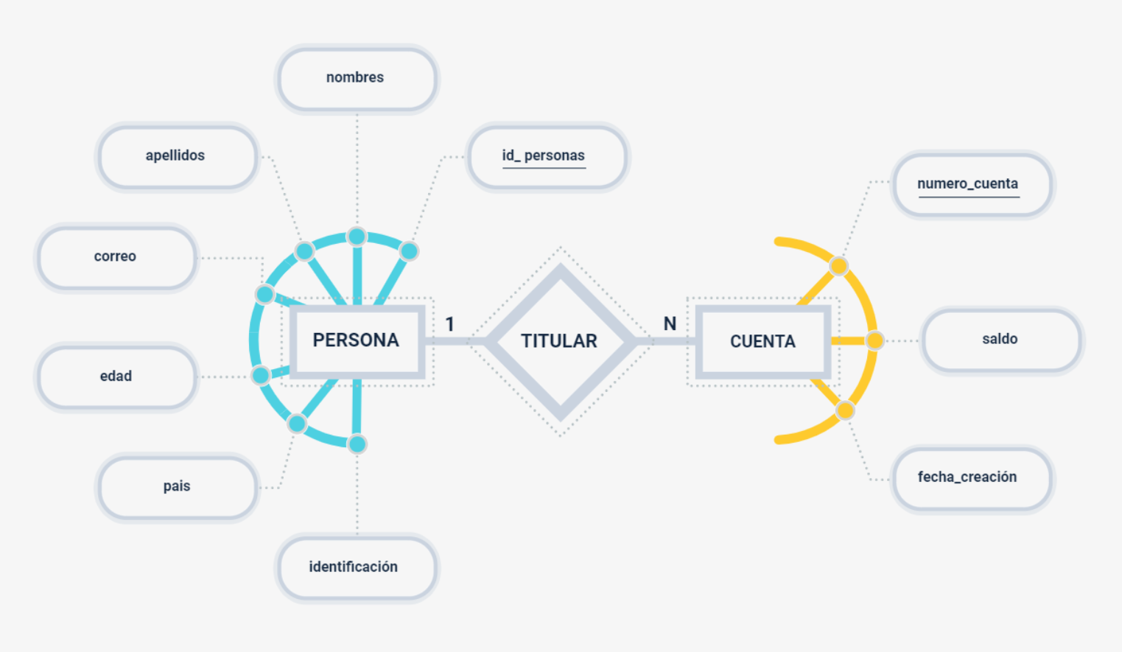
Relacion de 1 a muchos

Slide 28
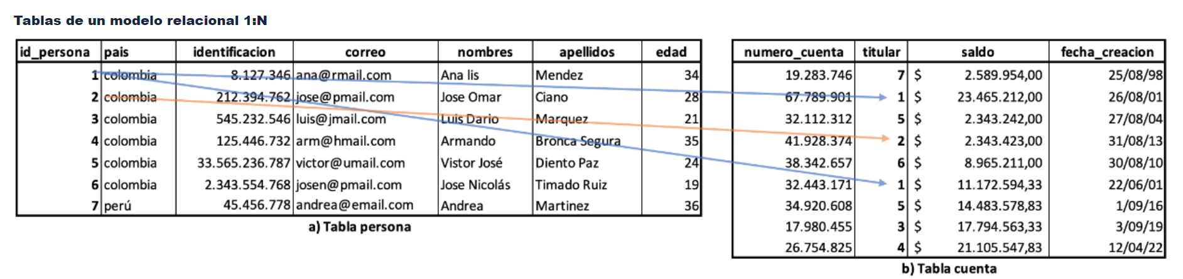
Relación de 1 a muchos

Slide 29
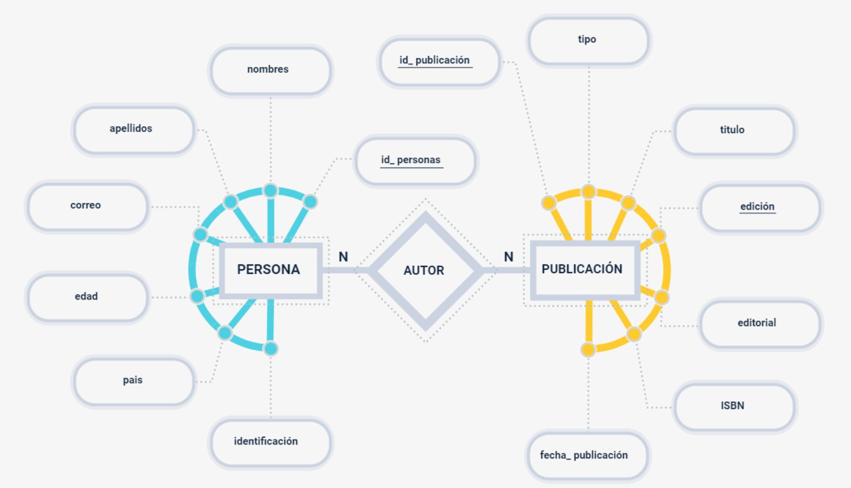
Relación de muchos a muchos

Slide 30
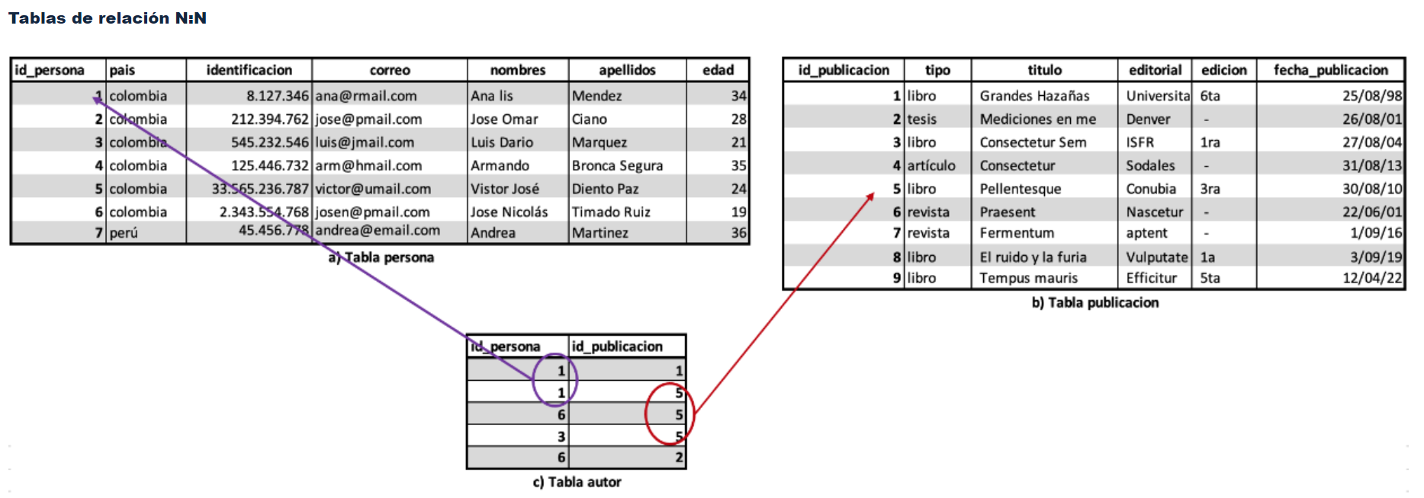
Relación de muchos a muchos

Slide 31
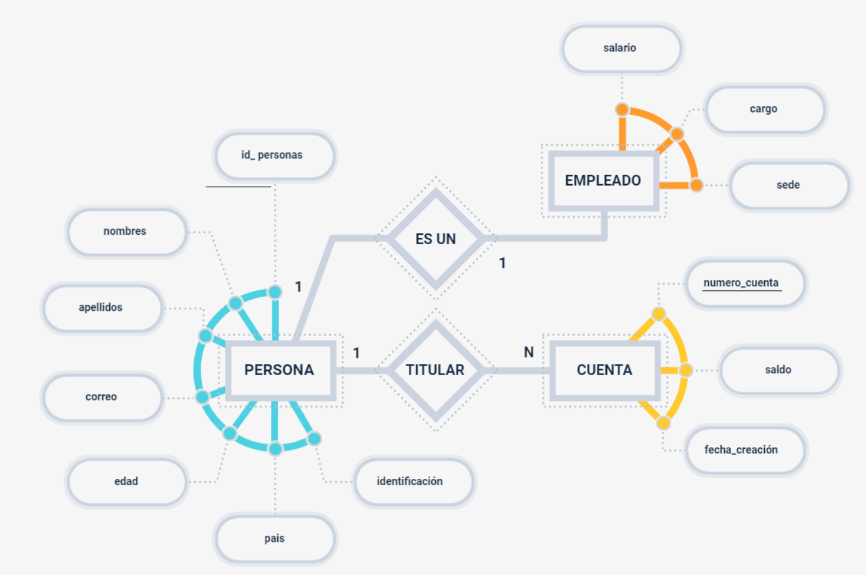
Relación de 1 a 1

Slide 32
¡GRACIAS!

